Slide 1
对CgemGeomSvc-00-00-14-p03补充
孙童
2019/5/16

Slide 2
将CgemGeomSvc-00-00-19版本中新增的类补充到CgemGeomSvc-00-00-14-p03中
CgemGeoAlign
CgemMidDriftPlane
StraightLine
对CgemGeomSvc-00-00-14-p03版本做检查

Slide 3
Alignmmet 参数都为零
随机产生10000条直线.
$−166.526≤ dr≤166.526$
$−\frac{π}{2}≤phi0≤\frac{π}{2}$
$−423.5≤dz≤423.5$
$−\frac{π}{2}≤λ≤\frac{π}{2}$

Slide 4
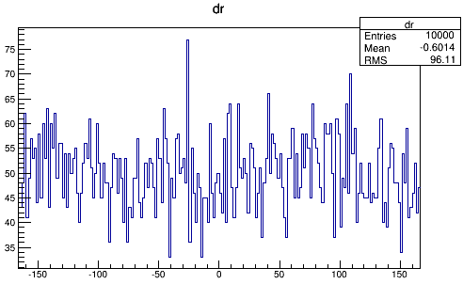
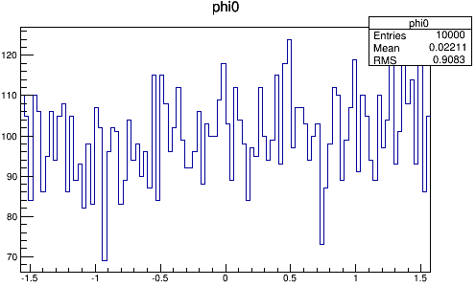
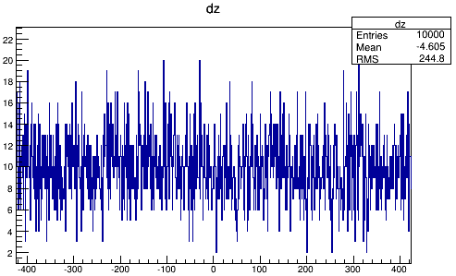
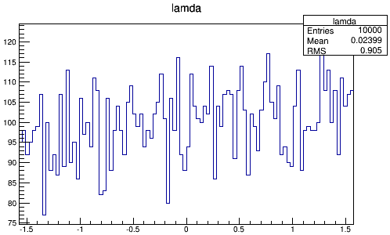
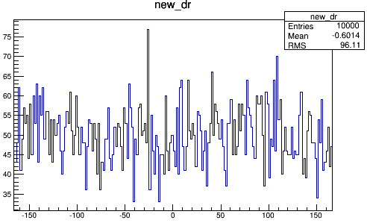
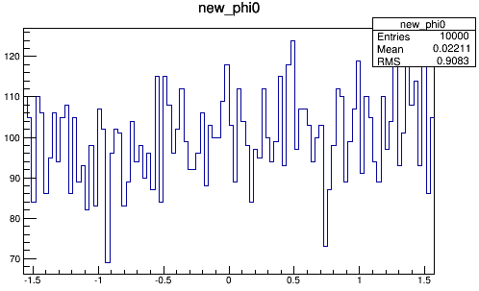
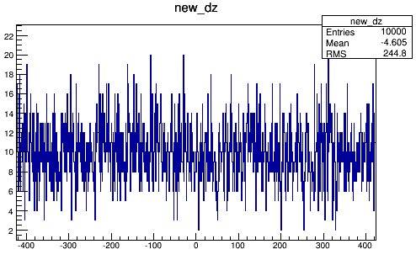
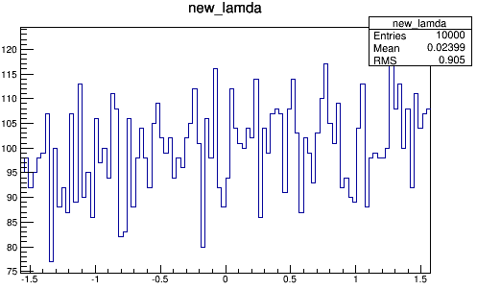
Alignment 参数都为零
Before transform
After transform

Slide 5
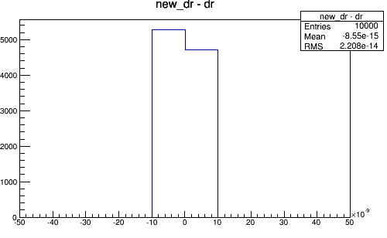
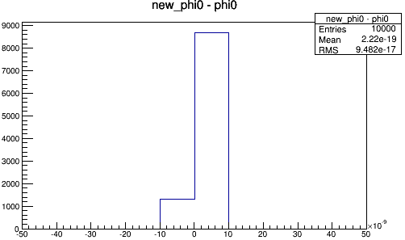
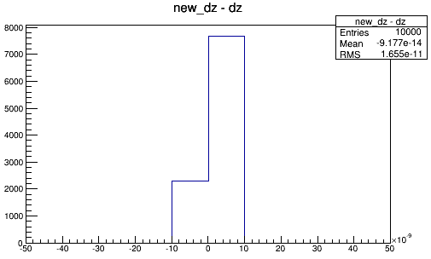
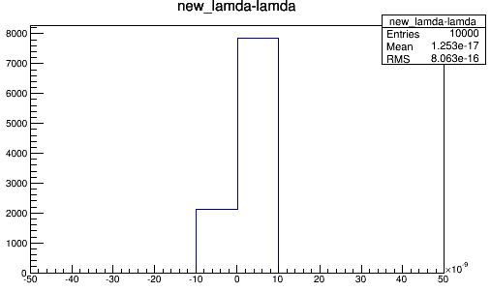

Slide 6
Alignmmet 参数非零
$−166.526≤ dr≤166.526$
$$phi0=0$$
$$−423.5≤dz≤423.50$$
$$λ=0$$
$$newdr=dr−deltX$$
$$newdz=dz−deltZ$$
$dr=60$
$$−\frac{π}{2}≤phi0≤\frac{π}{2}$$
$dz=0$
$$λ=0$$
$$newphi0=phi0+Rz$$

Slide 7
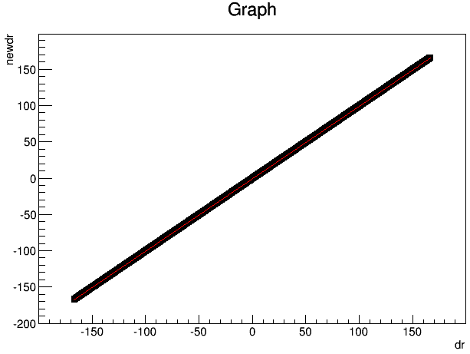
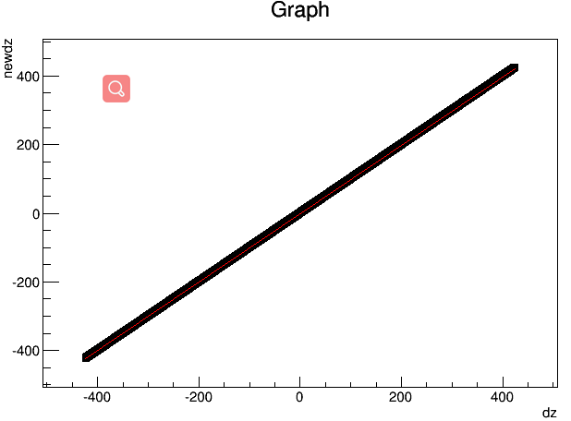
Alignmmet 参数非零
$deltX$=1
$deltZ$=1
$−166.526≤ dr≤166.526$
$$phi0=0$$
$$−423.5≤dz≤423.50$$
$$λ=0$$
newdr ~dr
newdz ~dz
$$newdr=dr−1$$
$$newdz=dz−1$$

Slide 8
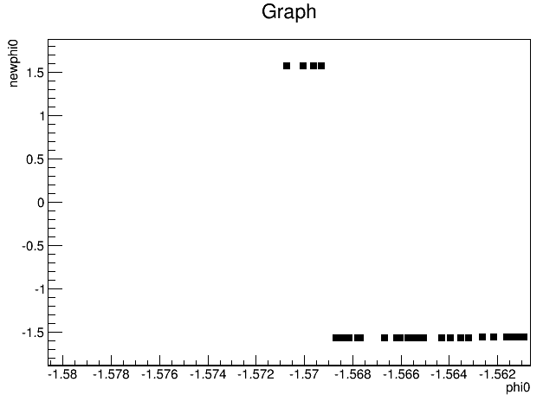
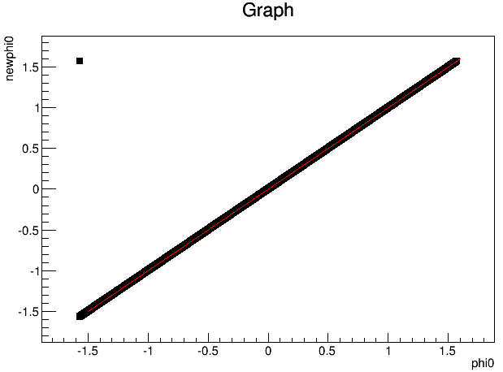
Alignmmet 参数非零
Rz=0.002
（Rz 的合理范围应该是0.005rad以下）
$$dr=60$$
$$−\frac{π}{2}≤phi0≤\frac{π}{2}$$
$$dz=0$$
$$λ=0$$
固定除了phi0以外的其他三个参数，随机产生10000条直线。

